Slide 1

随机过程与排队论
信息与软件工程学院
顾小丰
Email：guxf@uestc.edu.cn
2026年11月8日

Slide 2
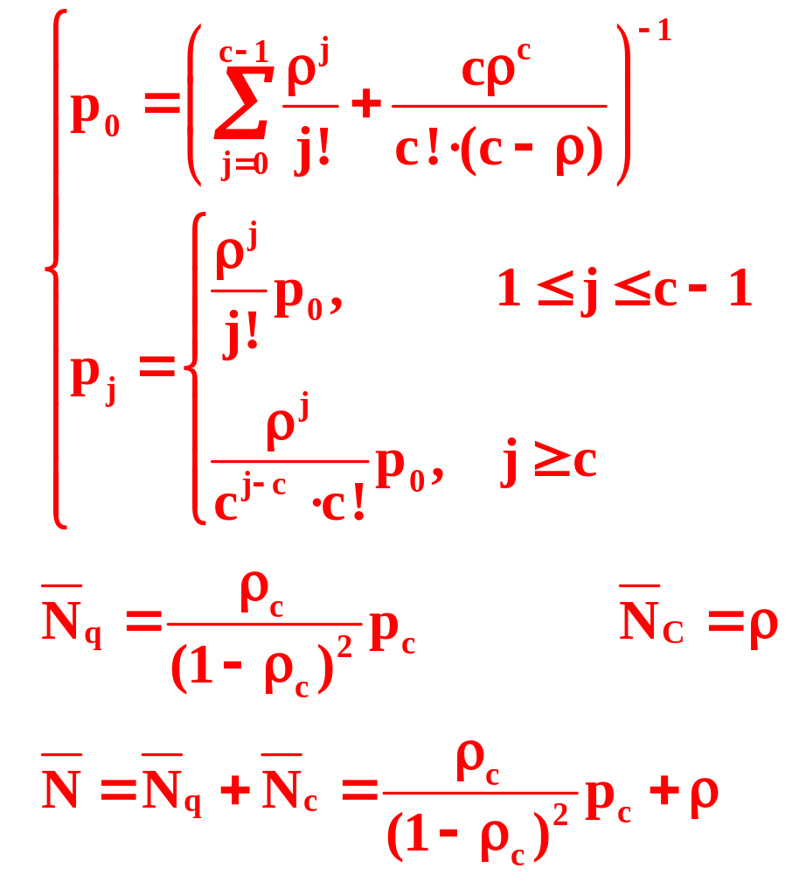
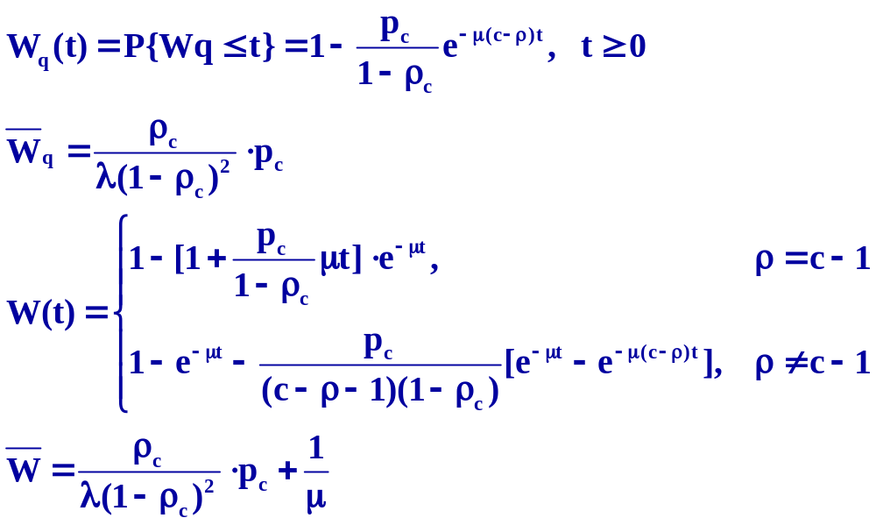
上一讲内容回顾
M/M/c/∞排队系统
  问题的引入
  队长
  等待时间与逗留时间
  输出过程
信息与软件工程学院 顾小丰
25－<number>

Slide 3
本讲主要内容
M/M/c/K混合制排队系统
  问题的引入
  队长
  等待时间与逗留时间
信息与软件工程学院 顾小丰
25－<number>

Slide 4
§5.6 M/M/c/K混合制排队系统
下面我们讨论一种混合制排队系统，系统中有K个位置，c个服务台独立并行服务，c≤K。当K个位置已被顾客占用时，新到的顾客就自动离开，当系统中有空位置时，新到的顾客就进入系统排队等待服务。
信息与软件工程学院 顾小丰
25－<number>

Slide 5
1.问题的叙述
顾客到达为参数λ(λ＞0)的泊松过程；
每个顾客所需的服务时间独立、服从参数为μ(μ＞0)的负指数分布，且到达过程与服务过程彼此独立；
容量为K，即系统中有K个位置；
系统中有c个服务台独立地平行工作，c≤K；
当K个位置已被顾客占用时，新到的顾客就自动离开，当系统中有空位置时，新到的顾客就进入系统排队等待服务。
信息与软件工程学院 顾小丰
25－<number>

Slide 6
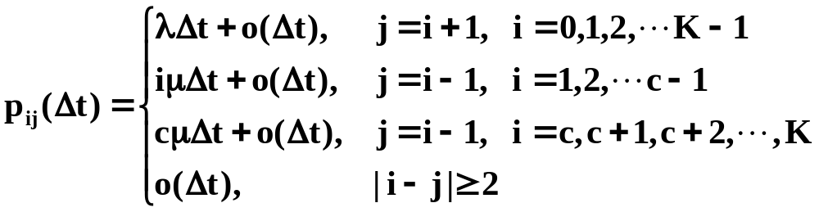
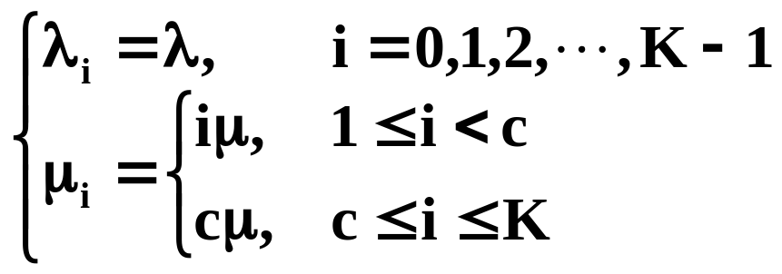
2.队长与等待对长
我们用N(t)表示在时刻t系统中的顾客数，令
p_{ij}(Δt)＝P{N(t+Δt)＝j|N(t)＝i}，i,j＝0,1,2,…
则类似§5.5的分析，有
于是，{N(t)，t≥0}是状态空间E＝{0,1,2,…,K}上的生灭过程，其参数为
信息与软件工程学院 顾小丰
25－<number>

Slide 7

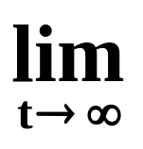
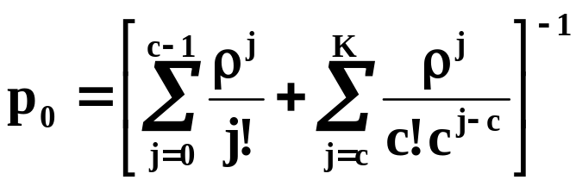
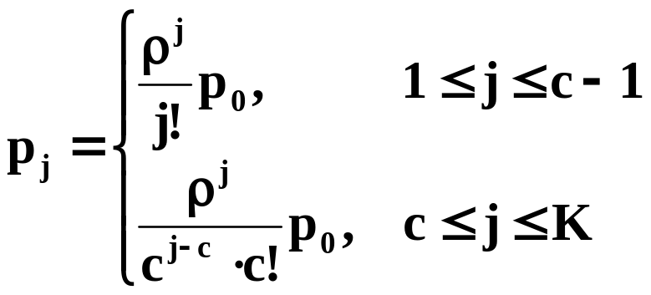
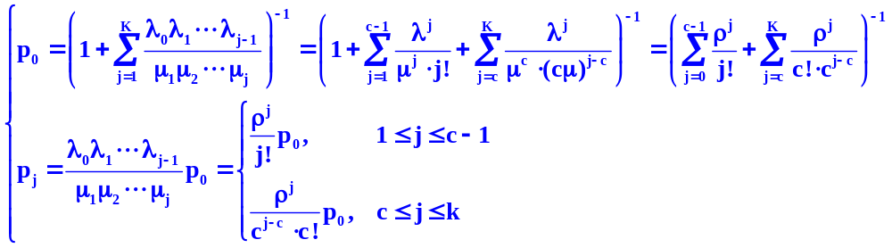
定理
令ρ＝ ，p_{j}＝ P{N((t)=j}，j≥0，则对
一切ρ，有{p_{j}，j≥0}存在，与初始条件无关，且
证明 利用生灭过程的极限定理即得。
■
信息与软件工程学院 顾小丰
25－<number>

Slide 8
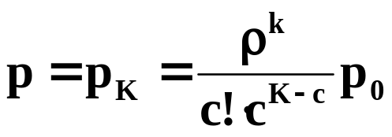
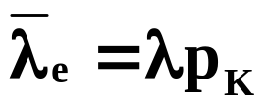
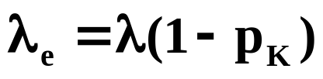
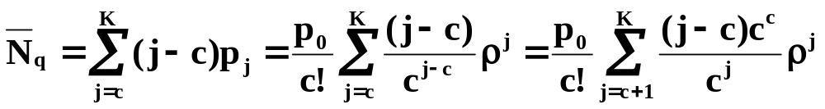
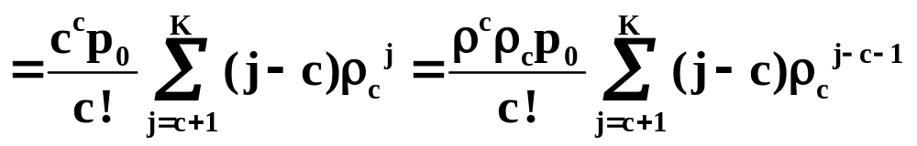
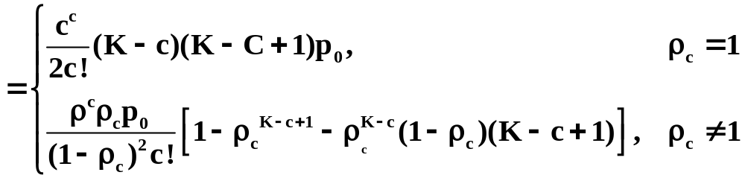
平均等待对长
由于M/M/c/K是损失制，损失的概率为：
单位时间内平均损失的顾客数为：
单位时间内平均进入系统的顾客数为：
平均等待对长为（ ρ_{c}＝ρ/c）
信息与软件工程学院 顾小丰
25－<number>

Slide 9
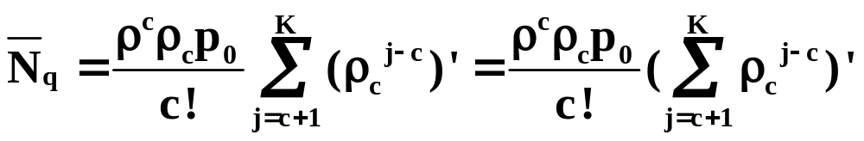
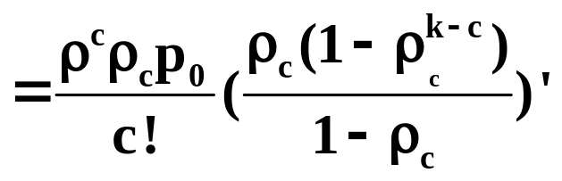
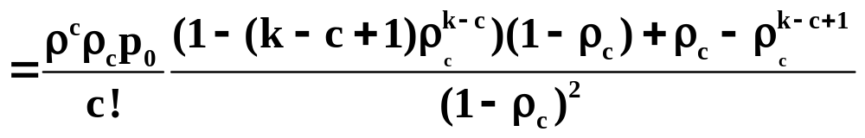
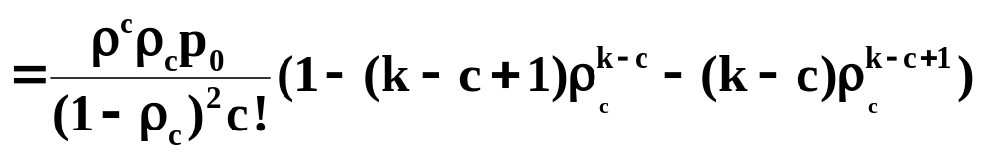
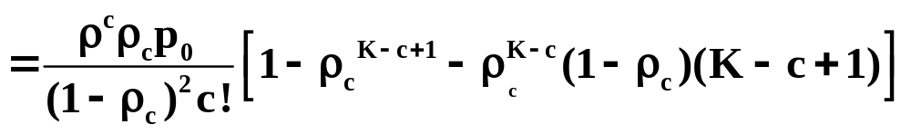
平均等待对长（ ρ_{c}≠1）
信息与软件工程学院 顾小丰
25－<number>

Slide 10
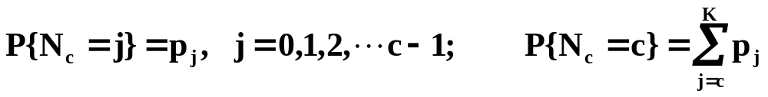
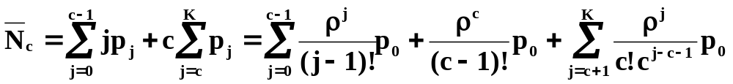
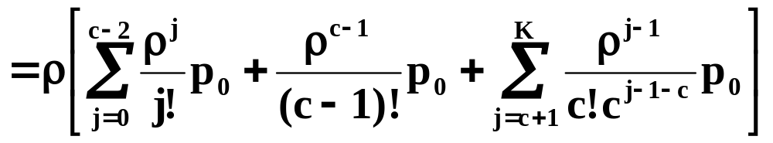
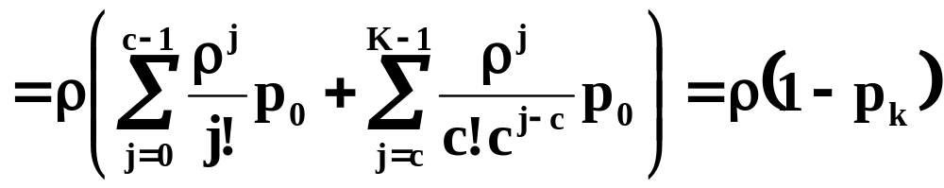
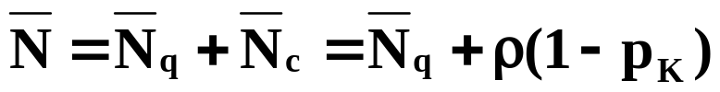
平均对长
令N_{c}表示平衡时正在被服务的顾客数，则
正在被服务的平均顾客数为：
平均对长：
信息与软件工程学院 顾小丰
25－<number>

Slide 11
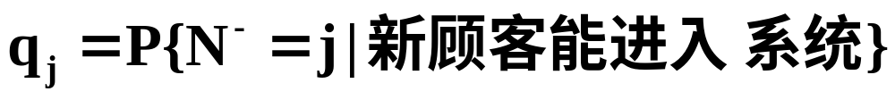
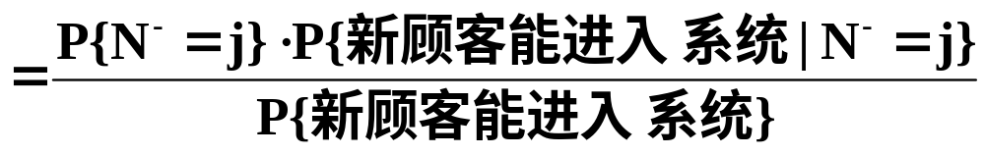
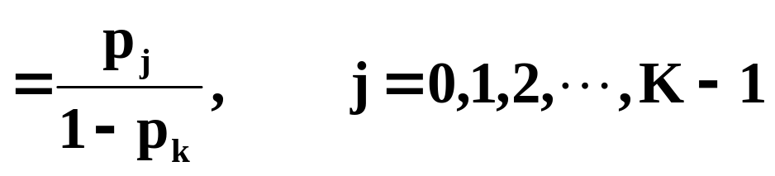
3.等待时间与逗留时间
假定顾客是先到先服务。设p_{j}⁻表示到达的顾
客看到系统中有j个顾客的平稳概率，则有
p_{j}⁻＝p_{j}，j=0,1,2,…
但是，此处到达的顾客不一定进入系统，因此令q_{j}表示到达且进入系统系统的顾客看到有j个顾客的平稳概率，则
信息与软件工程学院 顾小丰
25－<number>

Slide 12
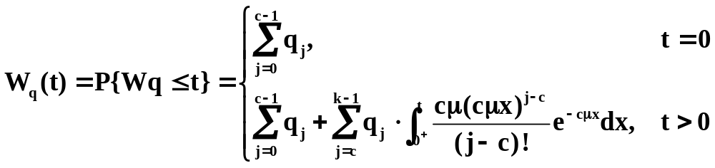
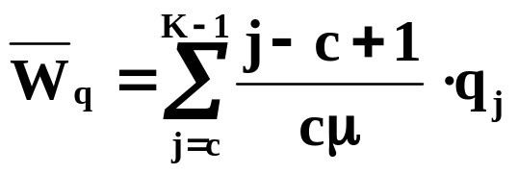
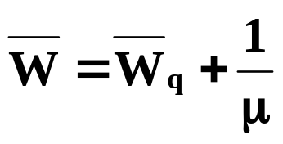
结论
在统计平衡下，进入系统接受服务的顾客的等待时间分布函数为：
平均等待时间为：
平均逗留时间为：
信息与软件工程学院 顾小丰
25－<number>

Slide 13
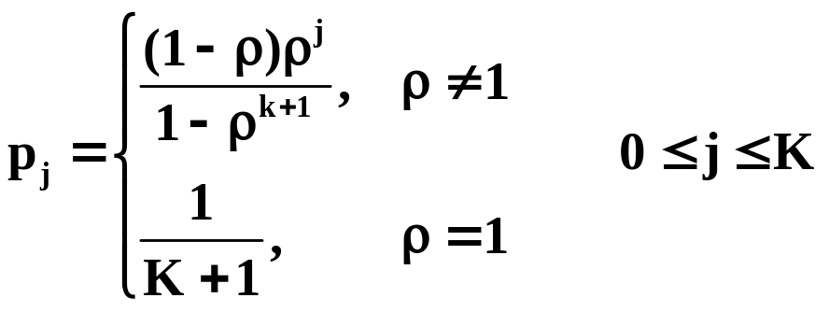
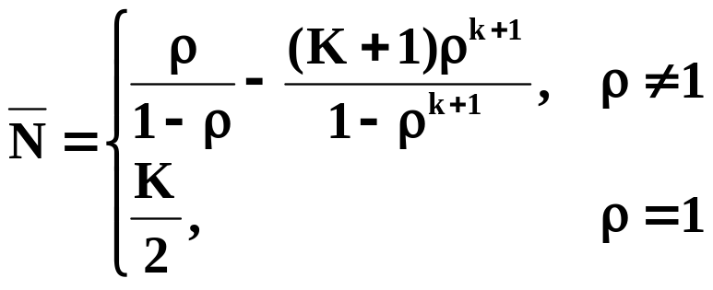
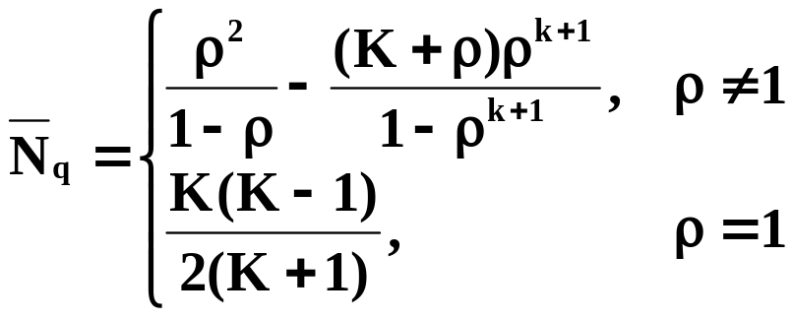
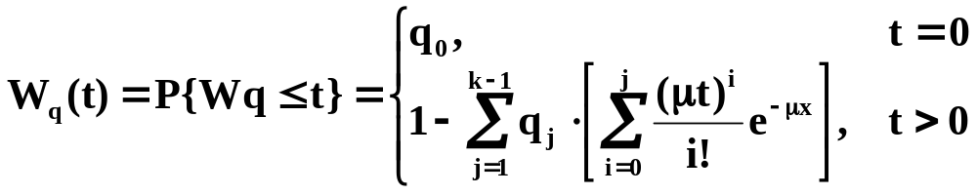
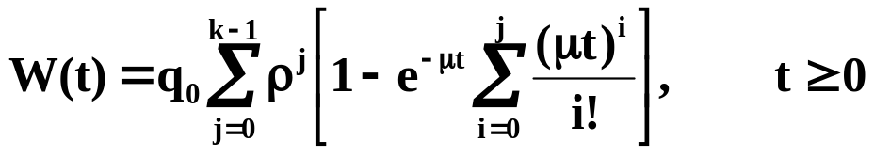
M/M/1/K
信息与软件工程学院 顾小丰
25－<number>

Slide 14
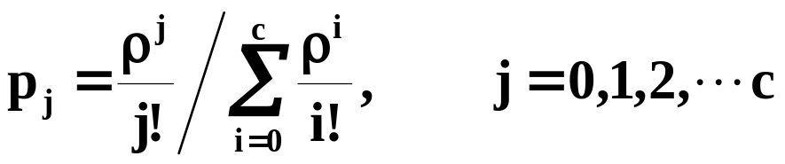
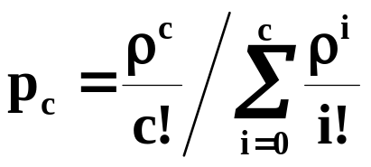
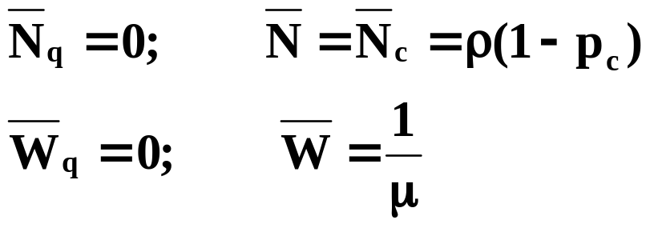
M/M/c/c
爱尔朗公式
顾客损失（c个服务台均忙）的概率
由于不允许排队，所以
信息与软件工程学院 顾小丰
25－<number>

Slide 15
说明
对于M/M/c/K系统：
令K→∞，即为M/M/c/∞系统；
令c＝1，K→∞，即为M/M/1/∞系统；
令c→∞，即为M/M/∞系统
信息与软件工程学院 顾小丰
25－<number>

Slide 16
例1
设有一个信息交换中心，信息流为泊松流，
每分钟到达240份，线路输出率为每秒800个字符，信息长度（包括控制字符）近似负指数分布，平均长度176个字符。要使在任何瞬间缓冲器充满的概率不超过0.005，问缓冲器的容量K至少应取多大？
信息与软件工程学院 顾小丰
25－<number>

Slide 17
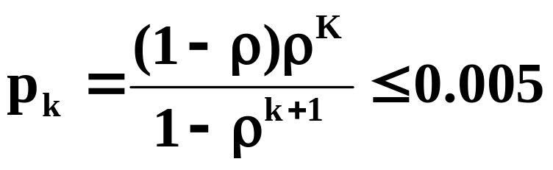
解
按M/M/1/K系统处理，信息平均到达率λ＝240份/分＝4份/秒，μ＝800/176 ＝4.546份/秒，ρ＝λ/μ＝0.88。缓冲器充满的概率p_{K}应满足
经计算有：p₂₅＝0.009045，p₂₆＝0.004464。
所以K≥26，即缓冲器的容量至少应为26个单位。
信息与软件工程学院 顾小丰
25－<number>

Slide 18
例2
在M/M/1/K排队系统中，设服务率为μ（未
知），单位时间内单位服务成本为e元，每服务一个顾客获得g元，在到达率λ已知的条件下，求最佳服务率μ*，使得单位时间内纯收入达到最大？
信息与软件工程学院 顾小丰
25－<number>

Slide 19
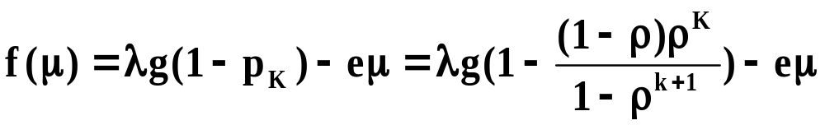
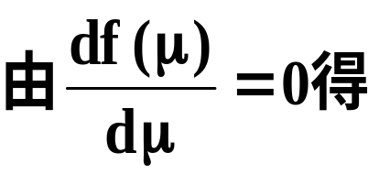
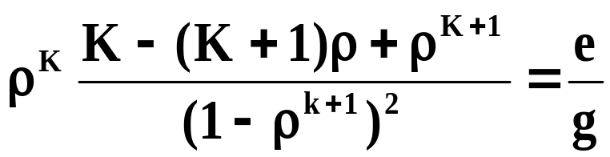
解：
令f(μ)表示单位时间内的纯收入，则
因为λ、g、e已知，ρ＝λ/μ，所以f(μ)只是μ的函数。
由上式可得ρ*＝λ/μ*，于是可得服务率μ*＝λ/ρ* 。
信息与软件工程学院 顾小丰
25－<number>

Slide 20
例2(续)
现有一个M/M/1/3 排队系统，其顾客到达率λ
＝3.6人/小时，每个顾客所需的平均服务时间为10分钟，服务一个顾客收入2元，服务机构运行单位时间的费用为1元。对于这样一个系统，其单位时间内的纯收入为
f＝λg(1-p₃)-eμ＝0.46（元）
但是，按照前面的最优方案定出ρ*＝1.21，从而确定出最佳服务率μ*＝λ/ρ*＝3（人/小时），在这样的服务率下，其单位时间内的纯收入为f*＝1.86（元）。
因此，在给定的服务率μ＝6（人/小时）下未必是最优的的运营策略。
信息与软件工程学院 顾小丰
25－<number>

Slide 21
例3
设某计算机有4个终端，用户按泊松流到达，
平均每10分钟到达1.5个用户。假定每个用户平均用机时间为20分钟，用机时间服从负指数分布，如果4个终端被占用，则用户到其它计算机处接受服务，求此系统的各项指标。
信息与软件工程学院 顾小丰
25－<number>

Slide 22
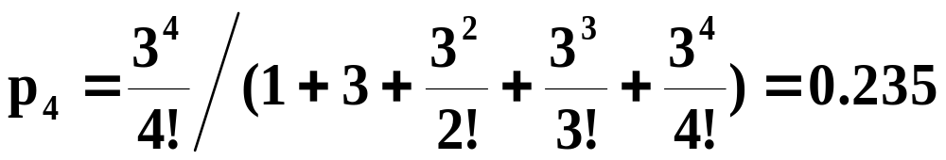
解：
这是M/M/4/4损失制系统，λ＝9（人/小时），
μ＝3（人/小时）,ρ＝λ/μ＝3。
顾客损失的概率为：
单位时间内实际进入系统的平均顾客数为：
平均忙的终端数为：
信息与软件工程学院 顾小丰
25－<number>

Slide 23
本节习题
1. 考虑一个M/M/1/K排队系统，λ＝10人/小时，μ＝30人/小时，K＝2。管理者想改进服务机构，提出了两个方案。方案I：增加等待空间，K＝3；方案II：提高服务率，μ＝40人/小时。假设在单位时间内单位服务成本5元和每服务一个顾客收益8元不变得情况下，哪个方案获得更大的收益？当λ＝30人/小时，又有什么结果？
信息与软件工程学院 顾小丰
25－<number>

Slide 24
本讲主要内容
M/M/c/K混合制排队系统
  问题的引入
  队长
  等待时间与逗留时间
信息与软件工程学院 顾小丰
25－<number>

Slide 25
下一讲内容预告
有限源的简单排队系统
M/M/c/m/m系统
  问题的引入
  队长——故障的机器数
  等待时间与逗留时间——故障机器等待维修的时间
  其它重要指标
M/M/c/m/m损失制系统
  问题的引入
  队长——故障的机器数
有备用品的M/M/c/m+K/m系统
  问题的引入
  故障的机器数
信息与软件工程学院 顾小丰
25－<number>
Notes:
1.证明生灭过程
服从泊松过程，点间时间则服从指数分布相互独立
Pi,i+1(t)=全概率公式
Pi,i-1(t)=
Pi,j=
2.得到ri,μi
3.极限分布p0,pj
4.求排队论的相关变量

